Slide 1
Проект 1 «Нормирование труда НПР и дифференциация академических позиций с целью повышения эффективности профессиональной деятельности» Проект 2 «Использование модели компетенций в управлении персоналом для формирования кадрового резерва руководящего состава ТГУ»
Национальный исследовательский Томский государственный университет

Slide 2
Проект «Нормирование труда НПР и дифференциация академических позиций с целью повышения эффективности профессиональной деятельности»
Результаты проекта
Проведен анализ федеральной и локальной нормативной базы планирования и регулирования учебной нагрузки НПР в ТГУ.
Разработан проект локального нормативного акта «Нормы времени для расчета объемов учебной, учебно-методической, научно-исследовательской и других видов работ, выполняемых профессорско-преподавательским составом в ТГУ».
Проведено обсуждение проекта «Норм времени…» на Методическом совете ТГУ 24.09.2015 г. Планируется повторное обсуждение на заседании 22.10.2015 г.

Slide 3
Проект «Нормирование труда НПР и дифференциация академических позиций с целью повышения эффективности профессиональной деятельности»
Результаты проекта
4. Собраны и обработаны документированные предложения по корректировке проекта «Норм времени…» от 14 факультетов и от отдельных представителей 7 структурных подразделений. На их основе в проект внесены изменения.
5. С сентября 2015 г. осуществляется апробация «Норм времени…» путем перерасчета индивидуальной нагрузки НПР в бумажной форме.
6. С ноября начнется их апробация путем перерасчета индивидуальных планов НПР при помощи электронного конструктора.

Slide 4
Проект «Нормирование труда НПР и дифференциация академических позиций с целью повышения эффективности профессиональной деятельности»
Результаты проекта
7. Проводились работы по проектированию многомерной шкалы академических позиций для НПР ТГУ. В качестве измерений этой шкалы предлагаются:
должностная линейка «зав. кафедрой – профессор – доцент – старший преподаватель – ассистент»;
классификация по отраслям знания;
разграничение по преимущественному виду работ, имеющих ключевое значение для развития ТГУ («писатели» – «преподаватели» – «читатели»);
деление в зависимости от основного рода занятий (профессиональные НПР – руководители и ведущие специалисты предприятий/учреждений).
8. Моделирование нагрузок по академическим позициям выявило необходимость выделения категории «менеджеров» с повышенной долей организационно-методической работы (декан, зам. декана).

Slide 5
Проект «Нормирование труда НПР и дифференциация академических позиций с целью повышения эффективности профессиональной деятельности»
Результаты проекта
При моделировании ситуации применения «Норм времени…» в сочетании с предполагаемой системой академических позиций возникли вопросы:
Будет ли сохранена практика оплаты преподавателям публикаций в высокорейтинговых журналах «поверх» штатной ставки (в случае, если таких обязательств нет в их КПЭ)?
Сохранится ли (а если будет изменена, то как) практика оплаты деканам 0,5 ставки из фонда ректора?

Slide 6
Проект «Использование модели компетенций в управлении персоналом для формирования кадрового резерва руководящего состава ТГУ»
Результаты проекта
В ходе реализации проекта были разработаны и апробированы инструменты оценки деятельности ПР с участием обучающихся – анкета обратной связи «Преподаватель глазами студентов» . В апробации анкеты приняли участие 526 человек.
Разработаны предложения в локальные акты ТГУ, регулирующие процедуры кадровых конкурсов «Порядок организации и проведения конкурса на замещение должностей профессорско-преподавательского состава в Томском государственном университете и работы конкурсных комиссий структурных подразделений ТГУ», «Общие и специальные требования к претендентам на должности ПР» .

Slide 7
Проект «Использование модели компетенций в управлении персоналом для формирования кадрового резерва руководящего состава ТГУ»
Результаты проекта
3) На основе модели компетенции участники рабочей группы расширили разделы индивидуальный план работы (ИПР) преподавателей и подготовили его макет.
Разработана форма и содержательные показатели профессиональной деятельности ПР в формате индивидуального плана преподавателя ТГУ, которые будут реализовываться на сайте Persona.
Началась работа по созданию конструктора ИПР на сайте Persona.

Slide 8
Совместные задачи проектов
09.11.15
Создание конструктора ИПР преподавателя на сайте Persona
21.12.15
Апробация ИПР и «Норм времени…» на сайте Persona
Анализ полученных данных
08.02.16
Описание системы академических позиций
Открытое обсуждение системы академических позиций
Создание макета конструктора по сбору статистических данных на сайте Persona

Slide 9
Совместные задачи проектов
14.03.16
Открытое обсуждение ключевых показателей ЭК
11.04.16
Пилотный вариант ЭК
Разработка предложений в положение об оплате труда в ТГУ
03.05.16
Утверждение формы и показателей ЭК для НПР

Slide 10
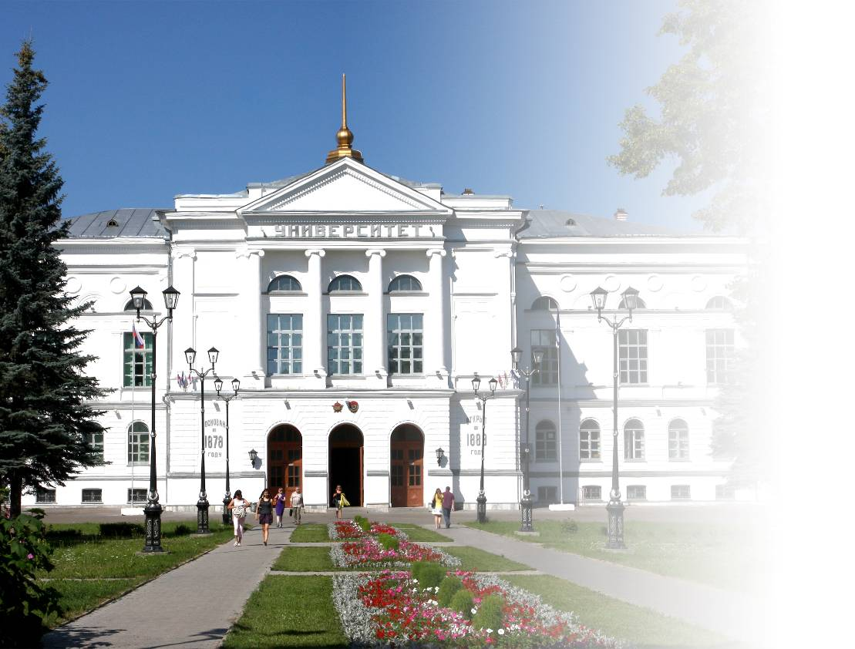
Спасибо за внимание!
Национальный исследовательский Томский государственный университет

